Slide 1
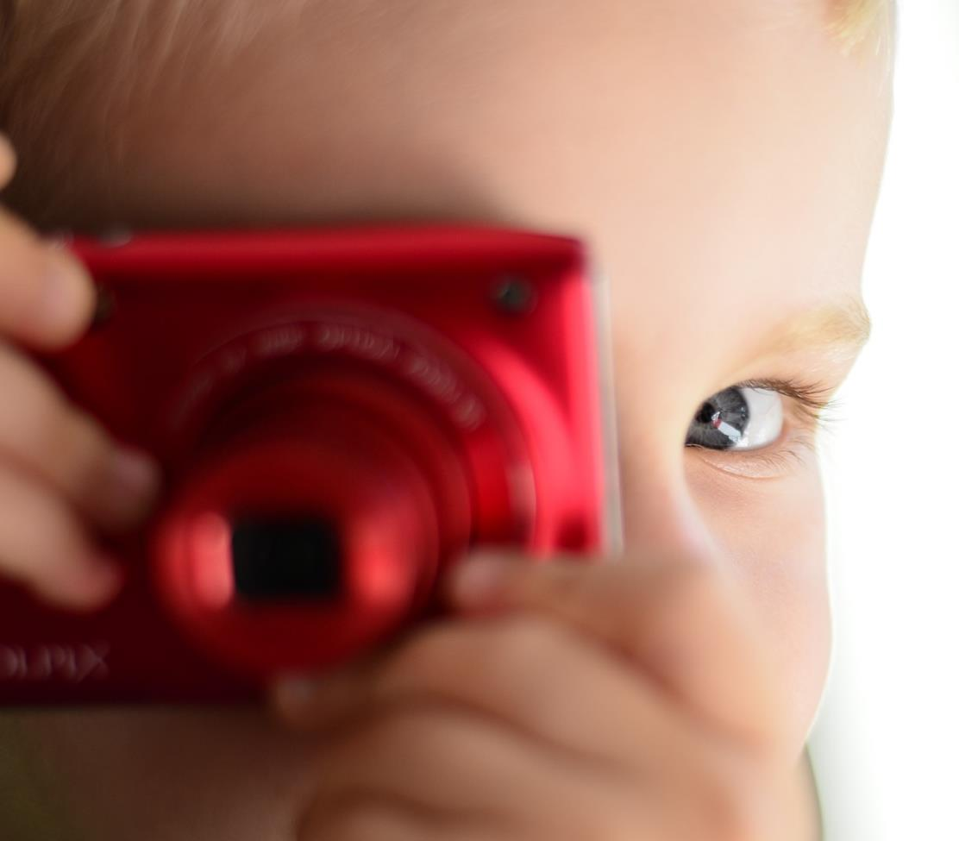
Kameran och jag
- om fotografi, identitet och gestaltning

Slide 2
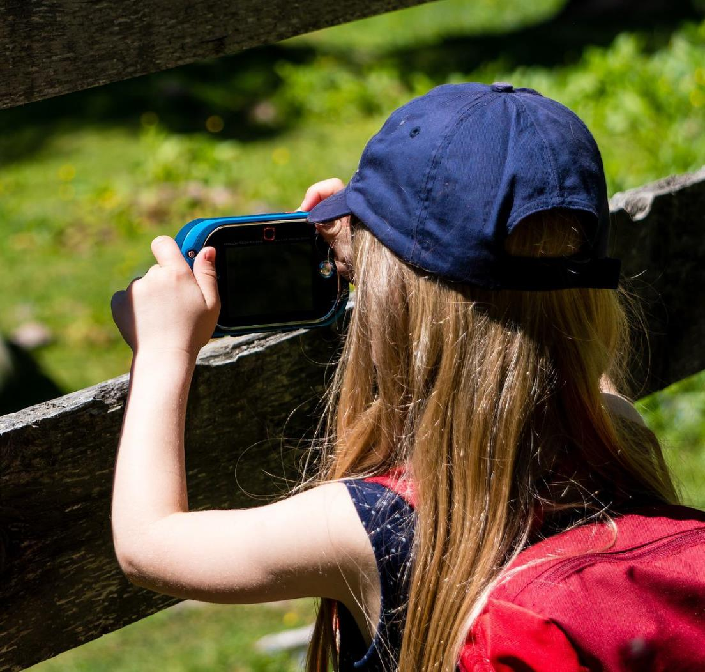
​1. Det här är en kamera

Slide 3
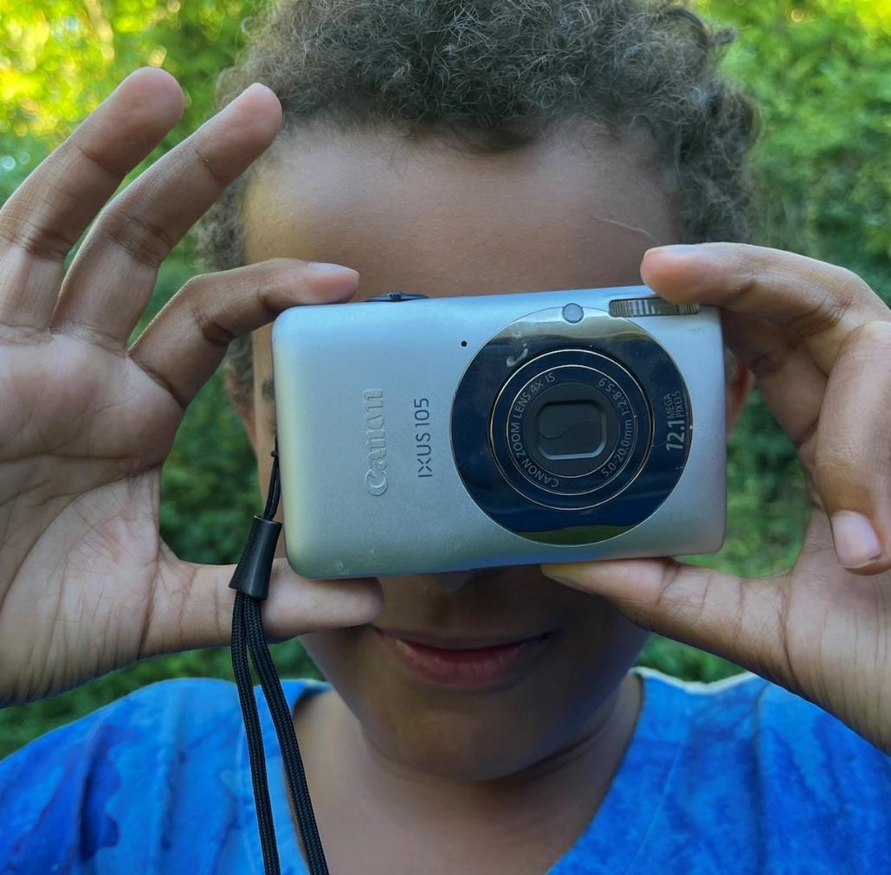
​2. Får jag ta en bild på dig?

Slide 4
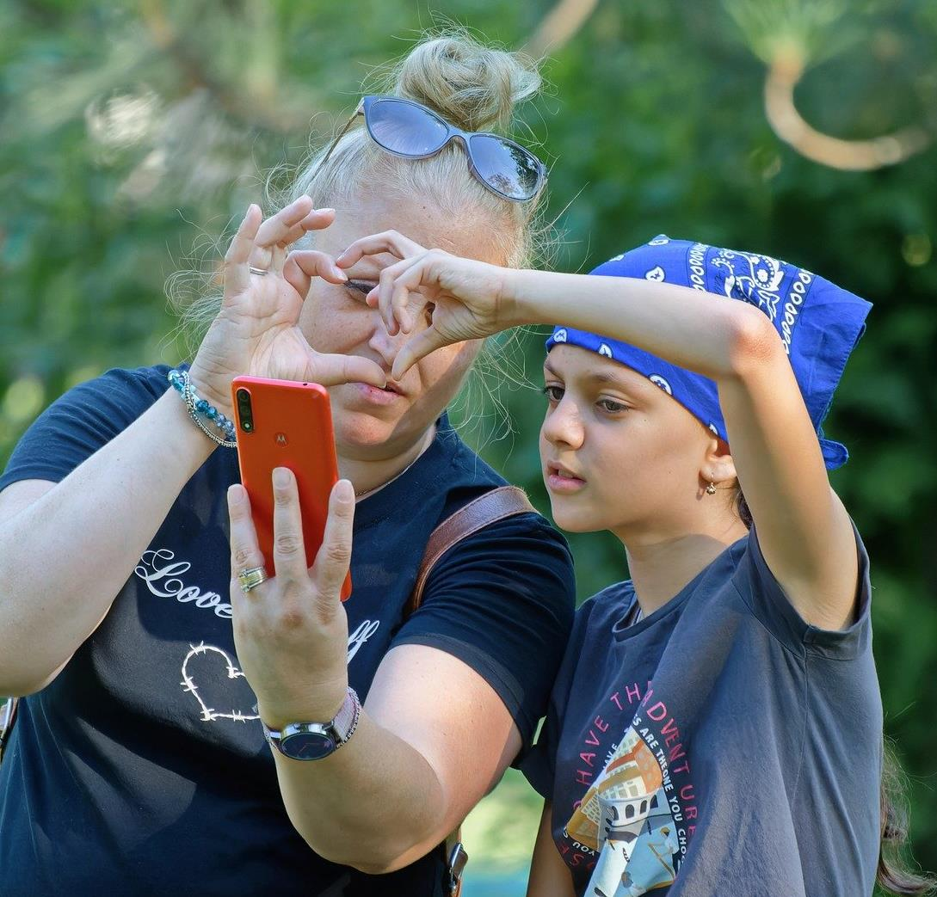
​3. Får jag spara/visa en bild på dig?

Slide 5
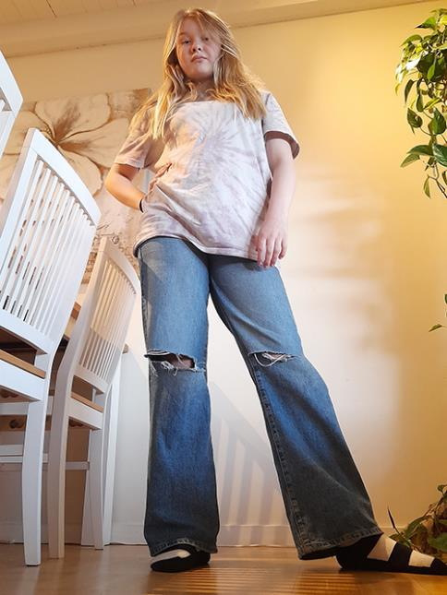
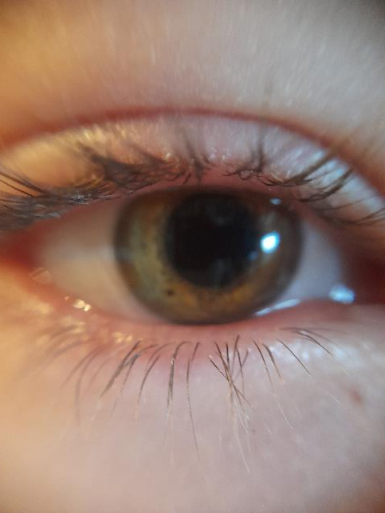
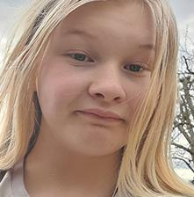
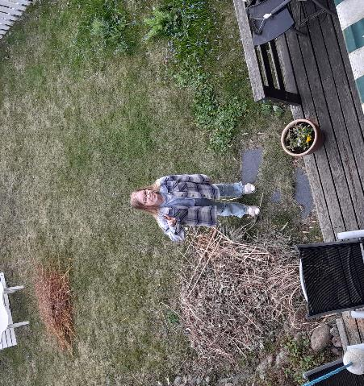
​4. På vilka olika sätt kan man fotografera
varandra?

Slide 6
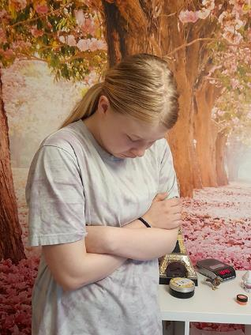
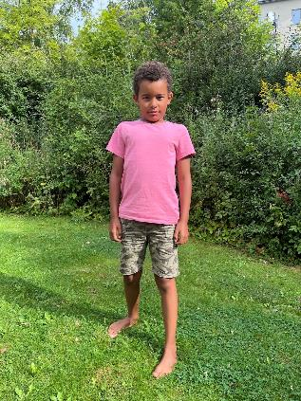
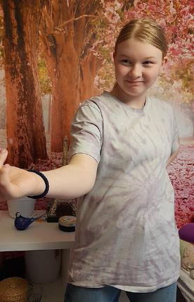
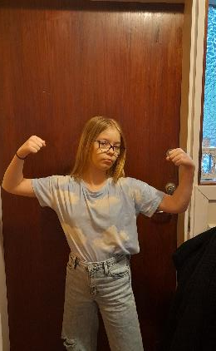
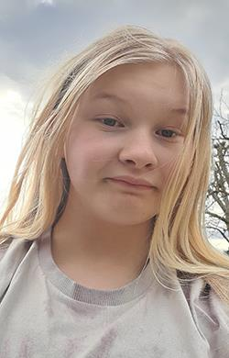
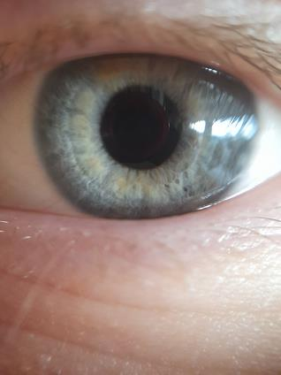
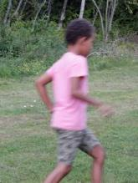
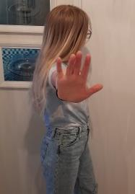
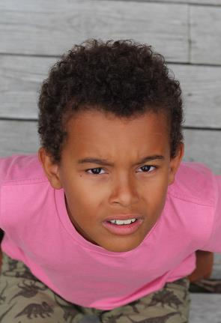
Övning: Vilken bild uttrycker mest styrka/svaghet?
Sortera bilderna på en skala från svag till stark

Slide 7
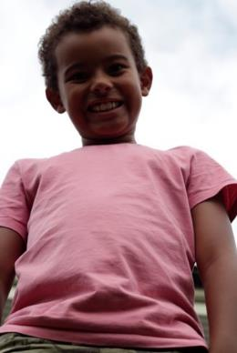
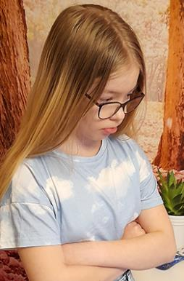
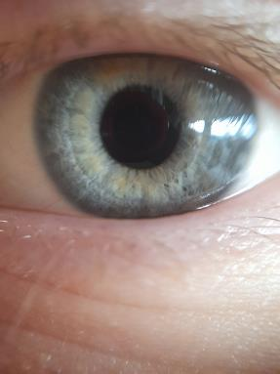
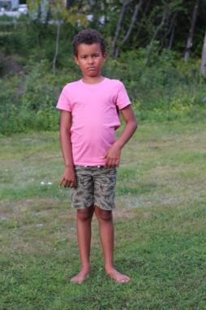
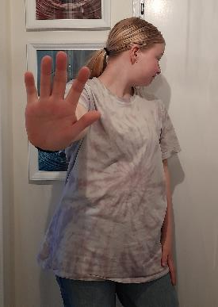
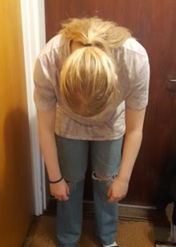
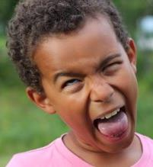
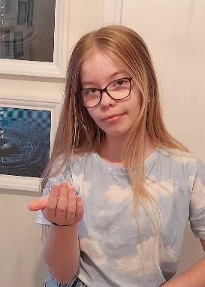
Övning: Vilken bild uttrycker mest mod/rädsla?
Sortera bilderna på en skala från mod till rädsla

Slide 8
Hur vi tolkar bilder beror både på VAD vi ser i bild och HUR det syns i bild.
Vad vi ser i bild
Ansiktsuttryck
Blick
Kroppsspråk
Kläder, accessoarer
Bakgrundsmiljö
Hur vi ser det i bild- Hur har fotografen betett sig när hen fotograferat?
Har fotografen gått nära?
Satt sig på huk?
Ställt sig på något högt?
Ser vi hela personen i bild? Om inte, vad är utanför bildrummet?

Slide 9
Bildutsnitt
Helbild

Slide 10
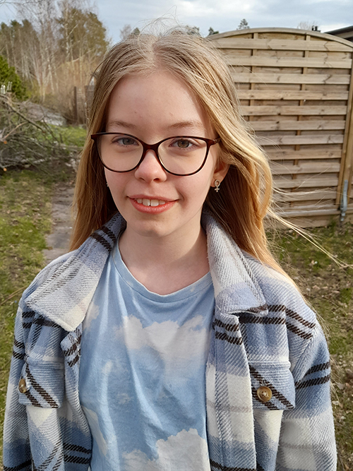
Bildutsnitt
Halvbild

Slide 11
Bildutsnitt
Närbild

Slide 12
Bildutsnitt
Extrem närbild

Slide 13
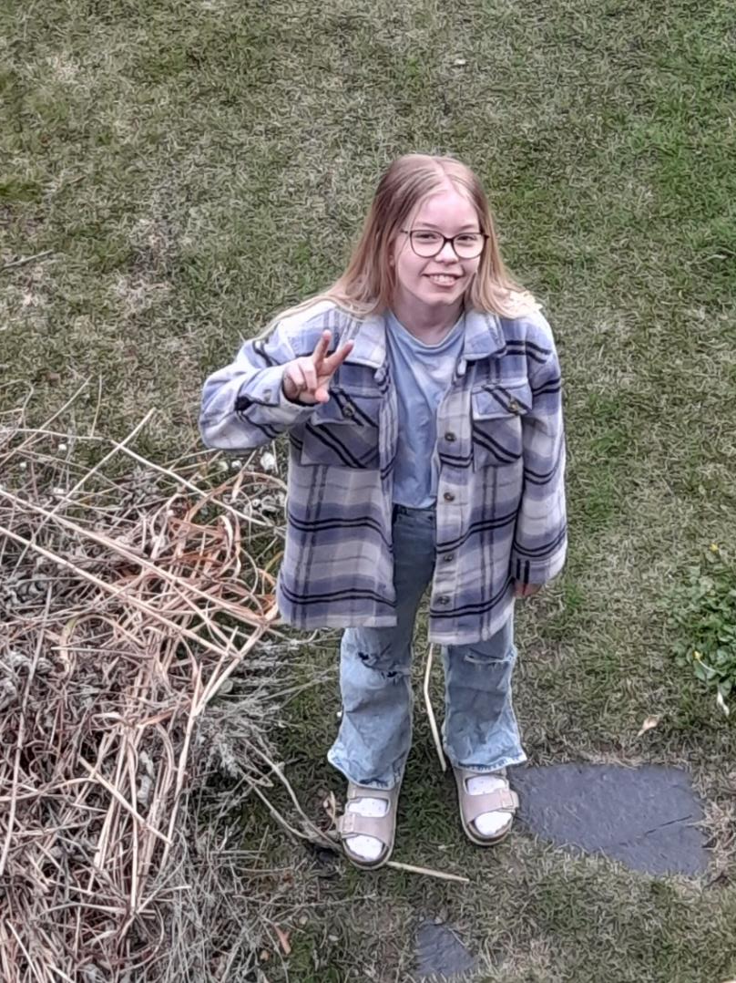
Perspektiv
Fågelperspektiv

Slide 14
Perspektiv
Grodperspektiv

Slide 15
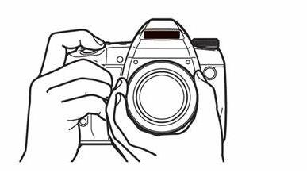
Skicka ut eleverna på fotouppdrag
Arbeta två och två
Byt roll så båda får prova att vara fotograf och stå framför kameran
Fota varandra i de olika bildutsnitten
Hur kan du använda kameran så att den du fotar ser så stor som möjligt ut i bild?
Hur kan du använda kameran så att den du fotar ser så liten som möjligt ut i bild?

Slide 16
Skicka ut eleverna på fotouppdrag
Arbeta två och två
Byt roll så båda får prova att vara fotograf och stå framför kameran
Gestalta begreppet MAKT i bild. Välj ett bildutsnitt och ett perspektiv
Gestalta begreppet FARA i bild. Välj ett bildutsnitt och ett perspektiv
Gestalta begreppet NÄRHET i bild. Välj ett bildutsnitt och ett perspektiv
Gestalta begreppet ÖVERASKAD i bild. Välj ett bildutsnitt och ett perspektiv

